Slide 1
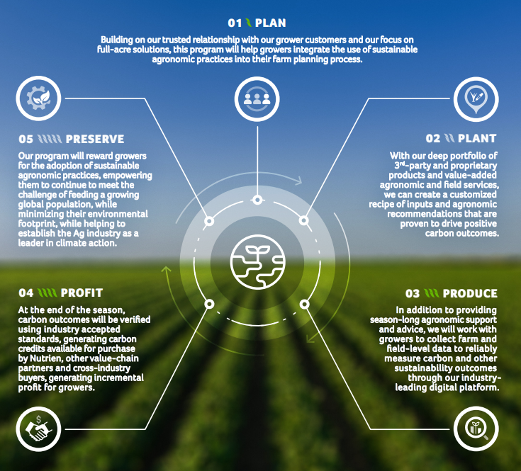


Le programme de gestion du carbone de Nutrien
Phase pilote lancée aux États-Unis et au Canada en 2021
Collaborer avec les agriculteurs pour comprendre et exploiter les les possibilités qu’offre le marché du carbone pour l’agriculture.
Nutrien s’appuie sur les protocoles existants et étend ses efforts de participation avec divers groupes pour façonner et perfectionner les protocoles dans le domaine de l’agriculture.
Nutrien met à contribution ses outils numériques pour les producteurs, en y ajoutant les données et éléments de preuve nécessaires à la surveillance, à la production de rapports et à la vérification.
Notes:
Targeting

Slide 2

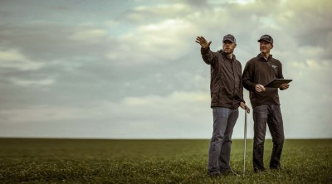








Programme unique de gestion du carbone de bout en bout de Nutrien
Nous avons assemblé les éléments de base essentiels et uniques qui sont nécessaires pour obtenir des résultats durables à l’échelle voulue
Planification fondée sur la confiance avec les producteurs
Recette de gestion du carbone adaptée au producteur
Soutien et conseils en agronomie à la ferme
Collecte de données et validation simplifiées
Monétisation en une seule et unique étape
  S’appuyer sur la relation de confiance créée par les conseillers de Nutrien et les partenariats à long terme avec les producteurs
  S’inscrit dans notre objectif de planification agricole de l’acre entier pour aider les producteurs à augmenter de façon durable le rendement de leurs investissements
  « Recette » exclusive de Nutrien englobant des pratiques mises au point et intrants livrés par les meilleurs fournisseurs de l’industrie et notre gamme de produits exclusifs
  Planification numérisée des cultures consistant à tirer parti des données provenant des champs et de l’échantillonnage des sols pour créer les données de référence
  Soutien agronomique tout au long de l’année, allant des services d’épandage aux conseils durant les différentes saisons sur la gestion des cultures
  Prescriptions et mélanges d’engrais personnalisés à taux variable, poursuivant ainsi l’excellence 4R de Nutrien
Plate-forme numérique pour recueillir en continue des données à la ferme et dans les champs
Validation des réductions des émissions, avec modélisation agronomique et points de données sur le terrain (p. ex. échantillon-nage des sols)
  Paiement des producteurs, Nutrien gérant tous les aspects des ventes de crédits de carbone de concert avec ses partenaires
  Gestion des crédits de carbone intégrée à la plate-forme numérique de Nutrien
30 nvembre 2020
Source: Nutrien

Slide 3
L’objectif est de fournir des compensations carbone de haut niveau
Que l’objectif soit de participer à un marché du carbone reposant sur la conformité, à un marché volontaire ou à une initiative de la chaîne d’approvisionnement, les compensations carbone de haute qualité se feront selon un ensemble de principes fondamentaux.
Principes :
Réel – basé sur une base de référence crédible et quantifié à l’aide d’une méthode conservatrice, publique et évaluée par les pairs
Supplémentaire – au-delà de la gestion des affaires habituelles
Permanent – toute inversion nette doit être comptabilisée et remplacée
Vérifié – Examen par une tierce partie de la surveillance, des données et des éléments de preuve fournis dans les rapports
Enregistré – propriété claire et suivi pour éviter le double comptage
Défis pour l’agriculture:
Fardeau élevé de production de données de validation, de vérification et de surveillance et de génération de rapports
Les procédés de mesure coûtent cher et il y a une grande variabilité dans les systèmes biologiques qui crée de l’incertitude.
Il y a une actualisation importante des réductions d’émissions et de la séquestration en réponse aux problèmes de non-permanence, de réversibilité et d’incertitude.
Il y a un manque de numérisation parmi les agriculteurs, et la mise en œuvre des procédés chez eux est difficile.
Les paiements versés aux agriculteurs pour le carbone sont relativement faibles.

